Slide 1
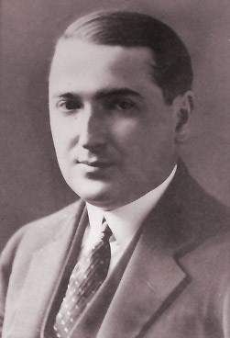
Máquina de Post.
Criada em 1936 por Emil Leon Post.

Slide 2
Em 1936, antes do aparecimento dos computadores, os eminentes matemáticos Alan Turing e Emil Post publicaram, respectivamente, os artigos
“Sobre os números computáveis com a aplicação ao problema da solucionabilidade”.
Estes dois trabalhos propõem um conceito rigoroso
(matemático) de algoritmo.
O computador abstrato (ou matemático) proposto por Post, é mais simples, que o de Turing no que respeita ás instruções elementares. Esta simplicidade tem um custo: os algoritmos do computador matemático de Post exigem, em geral, mais memória e maior quantidade de passos do que os correspondentes algoritmos de Turing.

Slide 3
Definição da Máquina de Post
Uma Máquina de Post é uma tripla: M = (∑, D, #)
onde:
alfabeto de símbolos de entrada;
D programa ou diagrama de fluxos construído a partir de componentes elementares denominados partida, parada, desvio e atribuição;
# símbolo auxiliar.

Slide 4
Constituição de uma máquina de Post.
Uma Máquina de Post consiste de duas partes:
Variável X.
Trata-se de uma variável do tipo fila e é utilizada como entrada, saída e memória de trabalho.
A variável X não possui tamanho nem limite fixos. Seu comprimento é igual ao comprimento da palavra corrente armazenada.
Os símbolos podem pertencer ao alfabeto de entrada ou a { # }, único símbolo auxiliar.
Inicialmente, o valor de X é a palavra de entrada. Caso X não contenha símbolos, a entrada é vazia, representada por ε.
Programa.
É uma seqüência finita de instruções, representado como um diagrama de fluxos (espécie de fluxograma), no qual cada vértice é uma instrução.
As instruções podem ser de quatro tipos: partida, parada, desvio (leitura com teste) e atribuição.

Slide 5
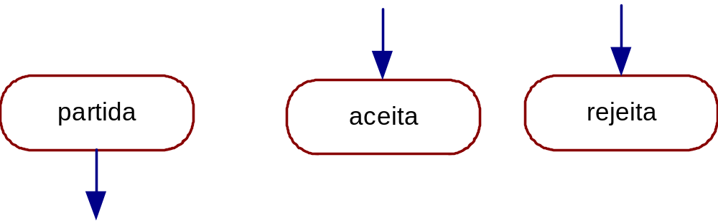
Componentes elementares de um diagrama de fluxos.
Partida. Existe somente uma instrução de início em um programa.
Parada. Existem duas alternativas de instruções de parada em um programa, uma de aceitação e outra de rejeição.

Slide 6
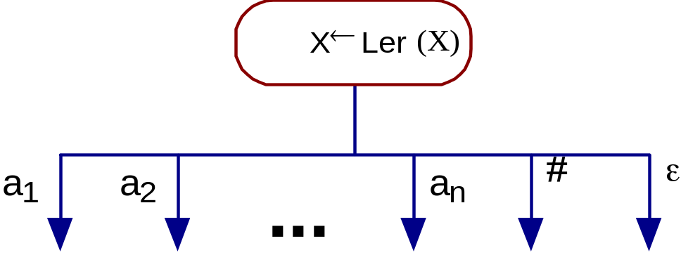
Desvio (ou leitura com teste). X← ler (X)
denota o comando que lê o símbolo mais à esquerda da palavra armazenada em X, retirando o primeiro símbolo.
É uma instrução composta de uma leitura do símbolo à esquerda (início da fila), excluindo-o da fila e desviando o fluxo do programa de acordo com o símbolo lido;
fluxo do programa é determinado de acordo com o símbolo mais à esquerda da palavra.
deve ser prevista a possibilidade de X conter a palavra vazia.
Portanto, é um desvio condicional, e trata-se de uma função total, estando definida para todos os valores do domínio.
Se o cardinal de ∑ é n, então existem n+2 arestas de desvios condicionais, pois se deve incluir as possibilidades # e ε.

Slide 7
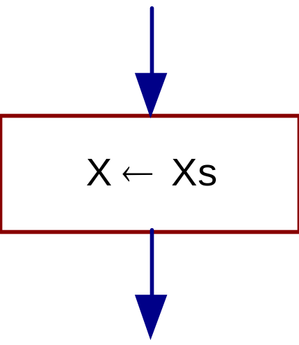
Atribuição. X←Xs
É uma instrução de concatenação, gravando o símbolo indicado (pertencente a ∑ ∪ { # }) à direita da palavra armazenada na variável X (fim da fila).
A operação de atribuição é representada a seguir, supondo que s ∈ ∑ ∪ { # }.

Slide 8
Exemplo de uma máquina de Post.
(Duplo balanceamento).
Considere a seguinte linguagem Duplo_Bal = { a^{n}b^{n} ⏐ n ≥ 0 }.
A Máquina de Post: Post_Duplo_Bal = ({ a, b }, D, #).
ACEITA (Post_Duplo_Bal) = Duplo_Bal
REJEITA (Post_Duplo_Bal) = ∑* - Duplo_Bal
LOOP (Post_Duplo_Bal) = ∅.

Slide 9
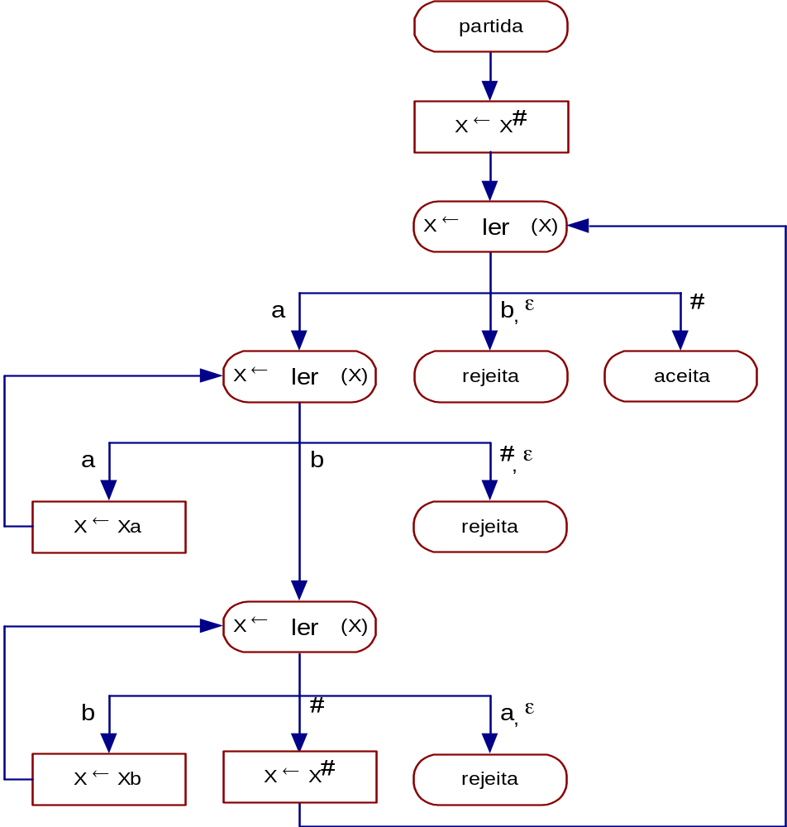
Diagrama de Fluxo
(Duplo Balanceamento)

Slide 10
Explicação do Diagrama de Fluxo (duplo balanceamento)
algoritmo lê e remove o primeiro símbolo a;
realiza uma varredura circular em busca do correspondente b.
Essa varredura é realizada através de sucessivas leituras (e remoções), armazenando o símbolo lido à direita de X.
Ao encontrar o b, este é removido, e uma nova varredura circular é realizada até o fim da palavra de entrada (identificado pelo símbolo auxiliar #, atribuído a X no início do processamento).
Este ciclo é repetido até restar a palavra vazia ou ocorrer alguma condição de rejeição.

Slide 11
Equivalência: Post x Turing
Teorema : A classe das Máquinas de Post sobre ∑ têm a mesma potência computacional que a classe das Máquinas de Turing sobre ∑ isto é, para toda Máquina de Post sobre ∑ existe uma equivalente Máquina de Turing sobre ∑ e vice-versa.

Slide 12

Prova : 1ª toda Máquina de Turing pode ser simulada por uma Máquina de Post sobre ∑ = {a,b}
O conteúdo da fita e posição da cabeça da fita em qualquer estágio de computação da Máquina de Turing são expressas como os valores de x na Máquina de Post.
Exemplo: Se em algum estágio de computação da Máquina de Turing a fita é da forma:

Slide 13
onde di ∑ U V U {∆} e a cabeça de leitura lê o símbolo d4, então esta situação é expressa na Máquina de Post por:
x = d4 d5 d6 d7 # d1 d2 d3
ou seja, a cadeia infinita de ∆'s é ignorada de tal forma que o símbolo mais a esquerda de x è aquele lido pela cabeça de leitura da Máquina de Turing. O símbolo especial # é usado para indicar o ponto de quebra da string.

Slide 14


Se x = d4 d5 d6 d7 # d1 d2 d3 e a próxima instrução da Máquina de Turing é (d4, β,R); então o conteúdo de x é trocado na Máquina de Post para
x = d5 d6 d7 # d1 d2 d3 β
Se x = d4 d5 d6 d7 # d1 d2 d3 e a próxima instrução for (d4, β,L) então
x = d3 β d5 d6 d7 # d1 d2

Slide 15


Entretanto existem 2 casos especiais :
1º caso :
Quando x = d7 #d1 d2...d6
e a próxima instrução é (d7 β,,R)
#d1 d2...d6 β ( # é o símbolo mais a esquerda de x)
Isto significa que o próximo símbolo a ser lido pela cabeça da Máquina de Turing é o 1º ∆ (branco) à direita de d7. Portanto neste caso, troca-se x por ∆ #d1..d6 β.

Slide 16

2º caso :
Quando se atinge uma situação onde x = d1...d7# ( # é o símbolo mais a direita de x)
e a próxima instrução da Máquina de Turing é (d1, β,L)
Este caso acontece quando a cabeça de leitura da fita da Máquina de Turing lê o símbolo mais a esquerda da fita e é pedido para se fazer movimento para a esquerda. Portanto, neste caso deve-se ir para uma parada Reject na Máquina de Post.
A Máquina de Post obtida é sobre ∑ U V U {∆}e não sobre ∑ .
(<= volta) Para toda Máquina de Post, existe uma Máquina de Turing equivalente. (é bem mais simples).
O valor corrente de x durante a computação da Máquina de Post; por exemplo x = d1 d2 d3 d4 # d5 d6 é expressa na fita da Máquina de Turing como:
∆ ∆...d1 d2 d3 d4 # d5 d6 ∆ ∆...
isto é necessário para que a Máquina possa atingir a 1ª letra da string de entrada através de movimentos à esquerda sem encontrar um halt reject.

Slide 17
ALUNOS:
Douglas.
Fernando (Kill).
Larissa.
Nelson.
Wellington.
CIÊNCIA DA COMPUTAÇÃO 3ª ANO (NOTURNO)

